Slide 2
আজকের পাঠে সবাইকে
শুভেচ্ছা

Slide 3
পরিচিতি
শ্রেণি-পঞ্চম,
বিষয়-প্রাথমিক বিজ্ঞান,
অধ্যায়- 5 (পদার্থ ও শক্তি),
পাঠের শিরোনাম- শক্তির যথাযথ ব্যবহার ও সংরক্ষণ,
সময়ঃ ৪০ মিনিট।
মোঃ কাওছার মিয়া
সহকারি শিক্ষক
৭৪ নং খাড়াকান্দি সঃ প্রাঃ বিদ্যালয়।
শিবচর, মাদারিপুর।
kowsarahmed1980@gmail.com

Slide 4
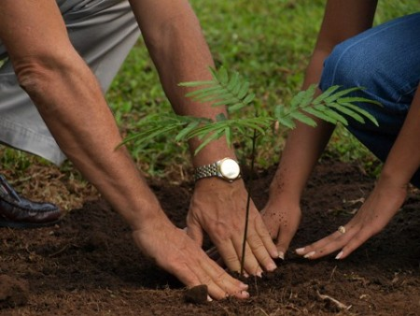
ছবিতে কী দেখা যাচ্ছে?
বৃক্ষরোপণ ও পায়ে হাঁটা হচ্ছে শক্তি সংরক্ষণের একটি উপায়।
বৃক্ষরোপণ করছে।
পায়ে হাঁটছে।

Slide 5
আজকের পাঠ
শক্তির যথাযথ ব্যবহার এবং সংরক্ষণ।

Slide 6
শিখনফল
১৬.৪.১ শক্তির যথাযথ ব্যবহার ও অপচয় রোধ বর্ণনা করতে পারবে।

Slide 7
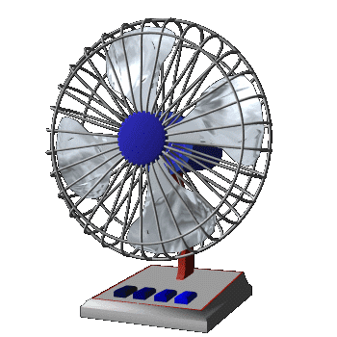
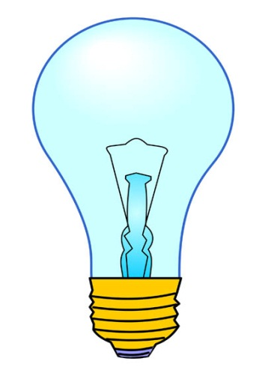
ব্যবহারের পর বাতি, পাখা ও যন্ত্রপাতি বন্ধ রেখে।
ছবিতে কী কী দেখা যাচ্ছে?
কিভাবে শক্তি সংরক্ষণ করা যায়?

Slide 8
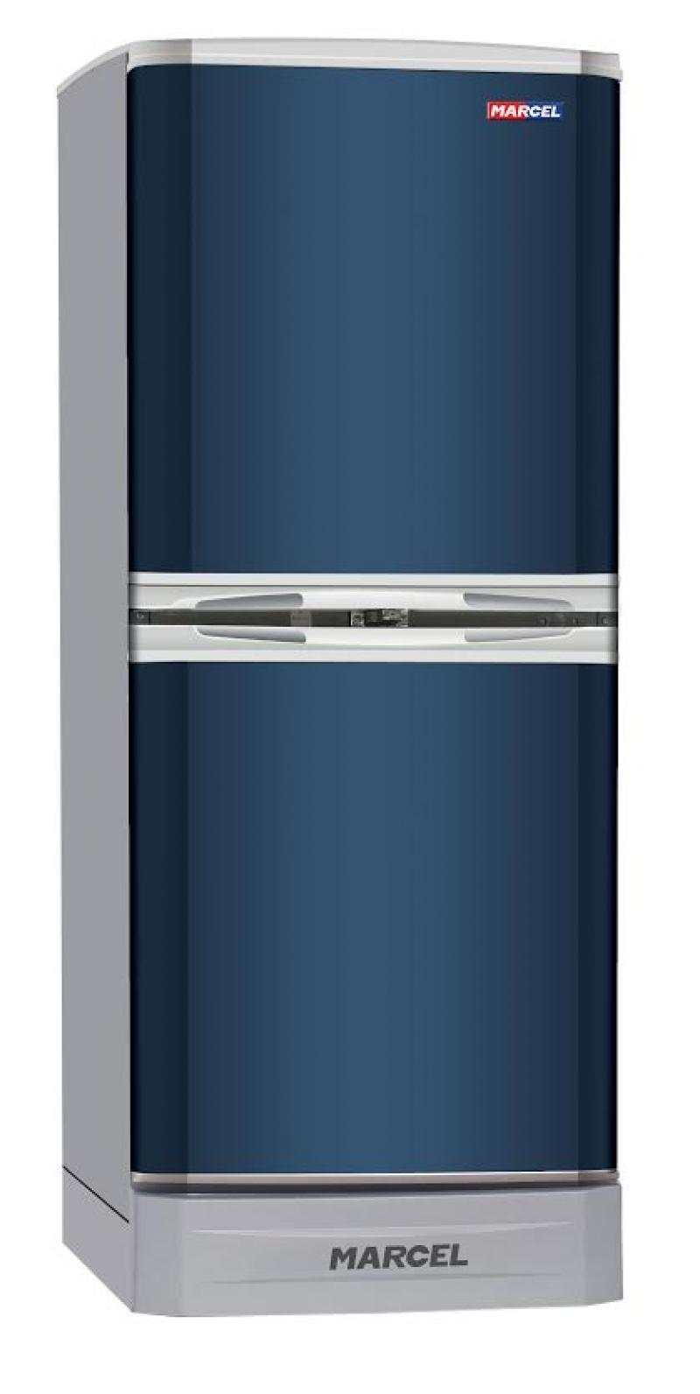
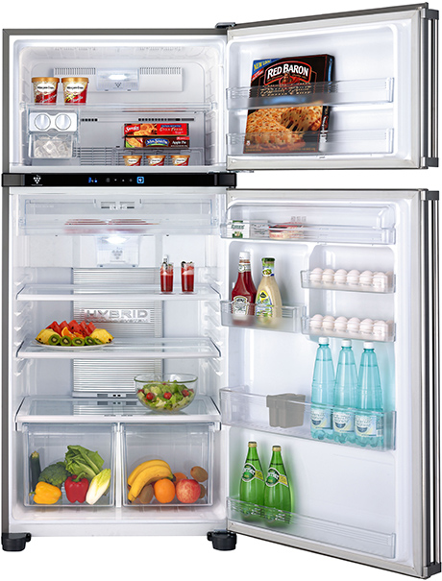
কিভাবে শক্তি সংরক্ষণ করা যায়?
অতিরিক্ত সময় ধরে ফ্রিজের দরজা খোলা না রেখে।
ছবিতে কী কী দেখা যাচ্ছে?

Slide 9
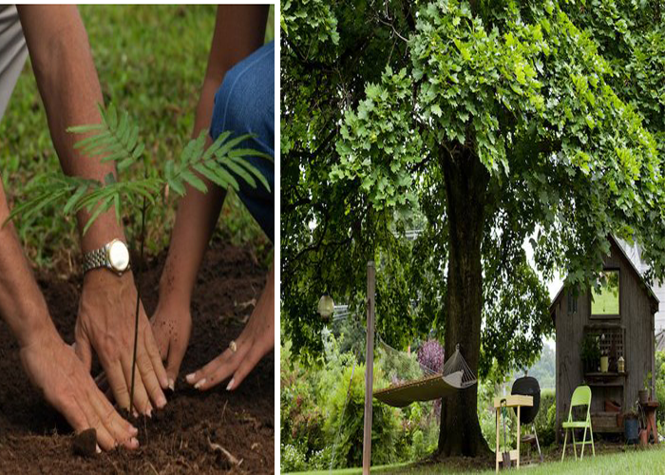
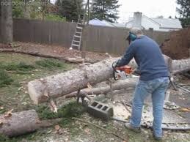
ছবিতে কী কী দেখা যাচ্ছে?
কিভাবে শক্তি সংরক্ষণ করা যায়?
বাড়িতে ছায়ার ব্যবস্থা করার জন্য গাছ লাগিয়ে।

Slide 10
দলগত কাজ
নিচের দেখানো ছকের মতো খাতায় একটি ছক তৈরি করি-
শক্তি সংরক্ষণের উপায়
১।
২।
৩।
৪।

Slide 11
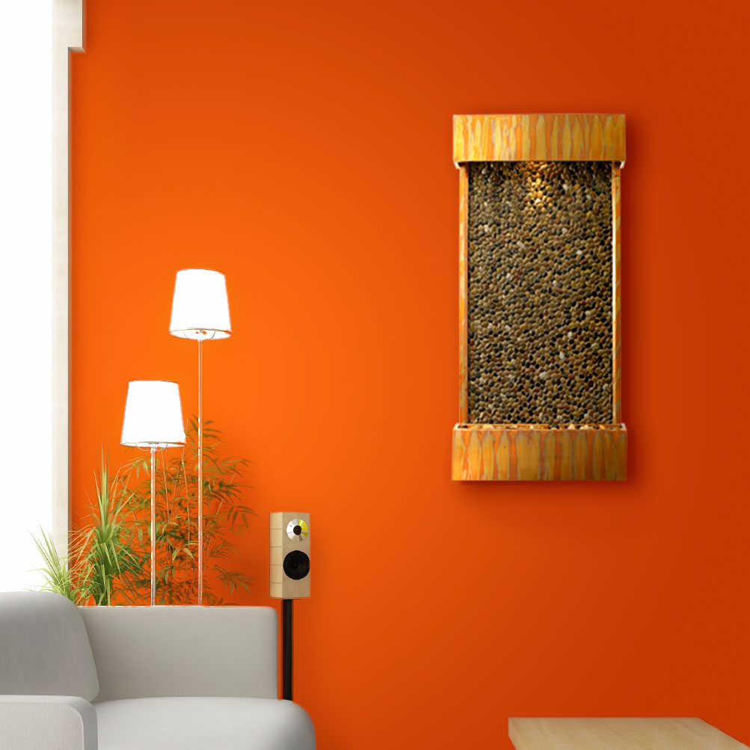
বাতি না জ্বালিয়ে পর্দা সরিয়ে দিনের আলো ব্যবহার করে।
ছবিতে কী কী দেখা যাচ্ছে?
কিভাবে শক্তি সংরক্ষণ করা যায়?

Slide 12
জোড়ায় কাজ
কিভাবে শক্তির যথাযথ ব্যবহার এবং সংরক্ষণকরা যায় তার ১টি কারণ বল?

Slide 13
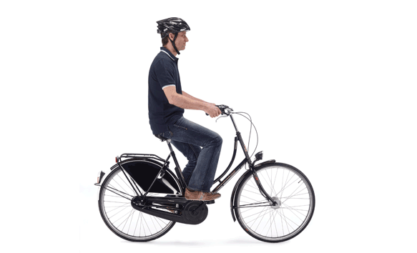
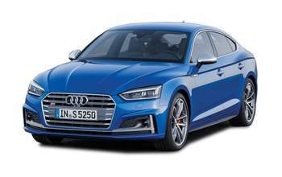
গাড়ির বদলে যথাসম্ভব পায়ে হাঁটা বা সাইকেল ব্যবহার করা।
কিভাবে শক্তি সংরক্ষণ করা যায়?
ছবিতে কী কী দেখা যাচ্ছে?

Slide 14
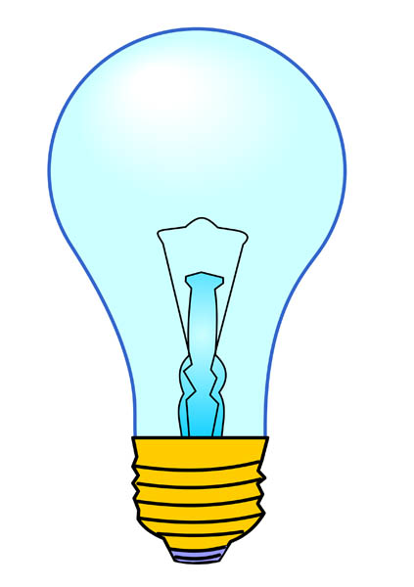
একাকী কাজ
শক্তি সংরক্ষণের জন্য শ্রেণিকক্ষে কিছু নিয়ম তৈরি কর।

Slide 15
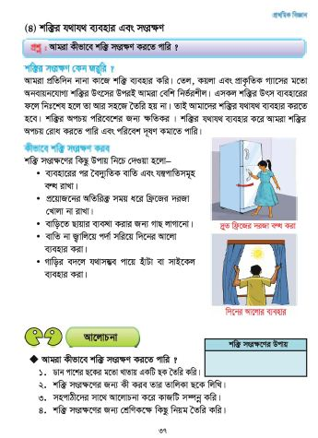
পাঠ্য বই সংযোগ
তোমার প্রাথমিক বিজ্ঞান বইয়ের ৩৭ নং পৃষ্ঠা খুলে মনযোগ সহকারে পড়।

Slide 16
সংক্ষিপ্ত প্রশ্নোত্তর
শক্তি সংরক্ষণ বলতে কী বুঝ?
নবায়নযোগ্য সম্পদ বলতে কী বুঝ?
Notes:
স্টিগার ব্যবহার করা হয়েছে। উত্তরে ক্লিক করে উত্তর দেখতে হবে।

Slide 17
শক্তি সংরক্ষণের জন্য কী করবে তার একটি তালিকা তৈরি কর।

Slide 18
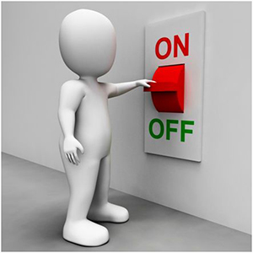
সকলকে ধন্যবাদ
আজকের পাঠ
এখানেই শেষ।

Slide 19
আজকের পাঠ
চোখ
চোখ

Slide 20
শিখনফল
এই পাঠ শেষে শিক্ষার্থীরা....
১। সংবেদি অঙ্গ কী তা বলতে পারবে;
২। চোখ কি এবং চোখের কয়টি স্তর তা বলতে পারবে;
৩। কিভাবে চোখের যত্ন নেওয়ার তা বলতে পারবে।

Slide 21
যে সব অঙ্গ বাইরের উদ্দীপনায় সাড়া দেয় তাকে সংবেদী অঙ্গ বলে। যেমনঃ চোখ, কান, নাক, জিহ্বা ও ত্বক। এ সব অঙ্গ দিয়ে আমরা দেখি, শুনি, ঘ্রান নিই, খাবারের স্বাদ এবং তাপ চাপ ঠান্ডা গরম অনুভব করি।
প্রশ্নঃ সংবেদী অঙ্গ কি?

Slide 22
 চোখ মানবদেহের অন্যতম প্রধান দর্শনেন্দ্রীয় বা সংবেদী অঙ্গ। চোখ বা অক্ষি দিয়ে পৃথিবীর সকল জিনিস দেখতে পাই। চোখ না থাকলে আমরা কোন কিছু দেখতে পেতাম না। মাথার সামনে দুটো অক্ষি কোটরের মধ্যে এক জোড়া চোখ থাকে। ছয়টি পেশির সাহায্যে প্রতিটি চোখ অক্ষি কোটরে আটকানো থাকে। এই পেশিগুলোর সাহায্যে অক্ষিগোলক নড়াচড়া করানো যায়। আমরা যাকে চোখ অশ্রু বলি তা হলো চোখের পানি।
বলোতো দেখি, চোখ কি ?
আমরা কি দিয়ে দেখি?
 আমরা দর্শন ইন্দ্রিয় বা চোখ দিয়ে দেখি।

Slide 23
একক কাজ
প্রশ্নঃ চোখ কাকে বলে?

Slide 24
চোখ কিভাবে কাজ করে

Slide 25
চোখের গঠন
চোখ
২)কনজাংকটিভা
৩) অক্ষি গোলক
খ)কোরয়েড
১)চোখের পাতা
ক)স্ক্লেরা
গ)রেটিনা

Slide 26
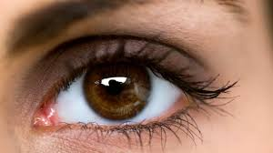
চোখের পাতা
ইহা চোখের বাইরের আবরন।
চোখের পাতা চোখকে খোলা ও বন্ধ রাখে।
ইহা চোখকে ধূলাবালি ও আঘাত থেকে রক্ষা করে।

Slide 27
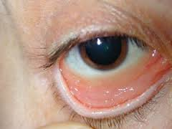
চোখের পাতার ভিতরের অংশ।
এর প্রদাহকে চোখ উঠা বলে।
কনজাংকটিভা
ইহা একটি পাতলা পর্দা।

Slide 28
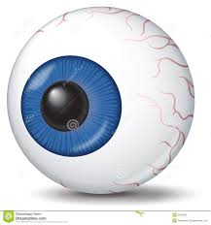
ইহা গোলাকার বলের মত অংশ।
এতে ৩টি অংশ থাকে।
ইহা চোখের প্রধান উপাদান হিসাবে পরিচিত।
অক্ষিগোলক

Slide 29
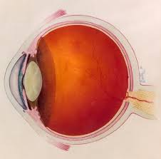
অক্ষিগোলক
স্ক্লেরা
স্ক্লেরাঃ অক্ষি গোলকের বাইরের সাদা, শক্ত ও পাতলা স্তর। এটি চোখের আকৃতি রক্ষা করে।
কর্নিয়া
কর্নিয়াঃ স্ক্লেরার সামনের চকচকে অংশটি। এর ভিতর দিয়ে আলো
চোখের ভিতর ঢোকে।

Slide 30
আইরিশঃ কর্নিয়ার পেছনে কালো গোলাকার পর্দা থাকে,একে আইরিশ বলে। একে আমরা চোখের মণি বলে থাকি।
আইরিশ
লেন্স
পিউপিলঃ
আইরিশের মাঝখানে একটি ছিদ্র থাকে,একে পিউপিল বলে।
লেন্সঃ পিউপিলের পিছনে একটি দ্বি-উত্তল লেন্স থাকে। লেন্সের মাঝখানের দুই দিক উঁচু আর আগাটা সরু।
পিউপিল

Slide 31
রেটিনা
রেটিনাঃ রেটিনা অক্ষিগোলকের সবচেয়ে ভিতরের স্তর।

Slide 32
জোড়ায় কাজ
প্রশ্নঃ চোখের কয়টি অংশ ও কি কি?

Slide 33
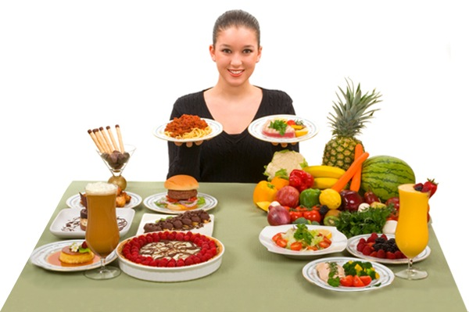
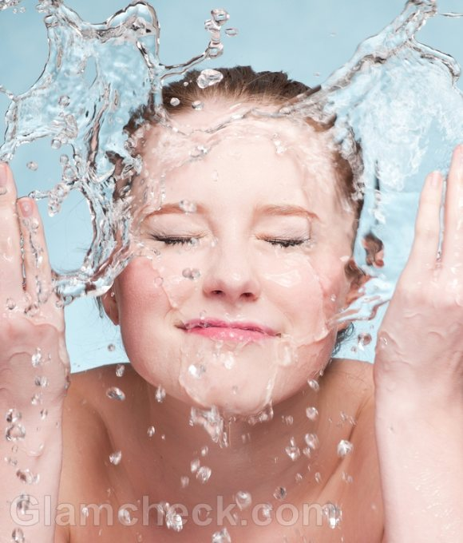
চোখের যত্ন
নিয়মিত সবুজ শাকসবজি ও রঙ্গিন ফলমুল খাওয়া।
ঘুম থেকে উঠে ও বাইরের থেকে আসার পর অবশ্যই পরিস্কার পানি দিয়ে ধুয়ে চোখ দুটি পরিস্কার করা।

Slide 34
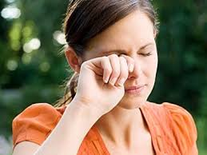
চোখের যত্ন
হাত দিয়ে চোখ না চোলকানো এবং
হাত দিয়ে চোখ মোছার পরিবর্তে পরিষ্কার কাপড় ব্যবহার করা।
রোদ্রের তাপ থেকে চোখকে রক্ষা করা।

Slide 35
দলীয় কাজ
প্রশ্নঃ কিভাবে চোখের যত্ন নেওয়া যায়?

Slide 36
মূল্যায়ন
১। সংবেদি অঙ্গ কি?
২। চোখ বলতে কি বোঝ?
৩। চোখের কয়টি অংশ?
৪। কিভাবে চোখে যত্ন নেওয়া যায়?
৫। কিভাবে চোখ ভাল রাখা উপায় বল?

Slide 37
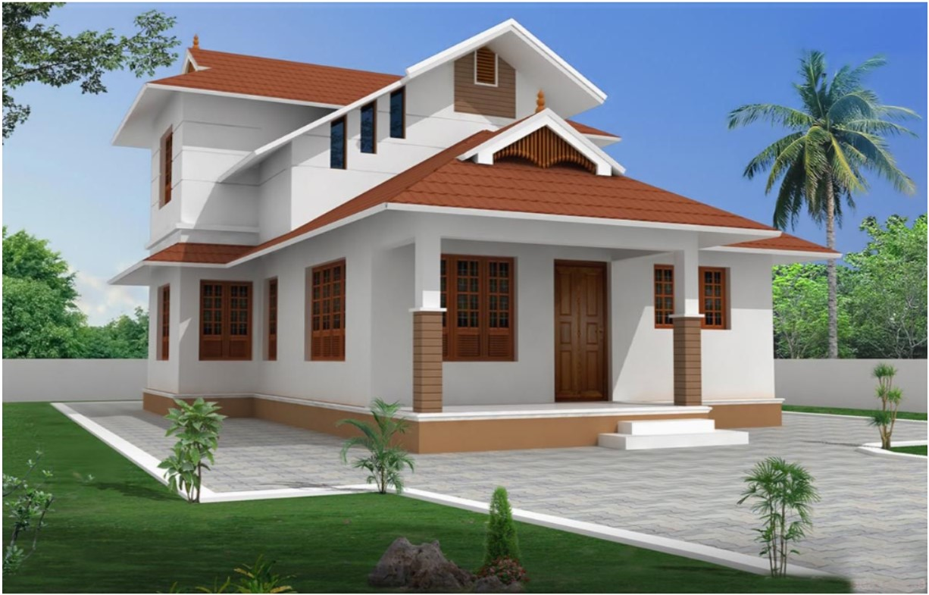
বাড়ির কাজ
প্রশ্নঃ চোখের চিহ্নিত চিত্র অংকন করে আনবে।

Slide 38
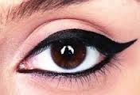
ধন্যবাদ
আবার দেখা হবে।

